Slide 1
Gli Achei o Micenei
gli antenati dei Greci

Slide 2
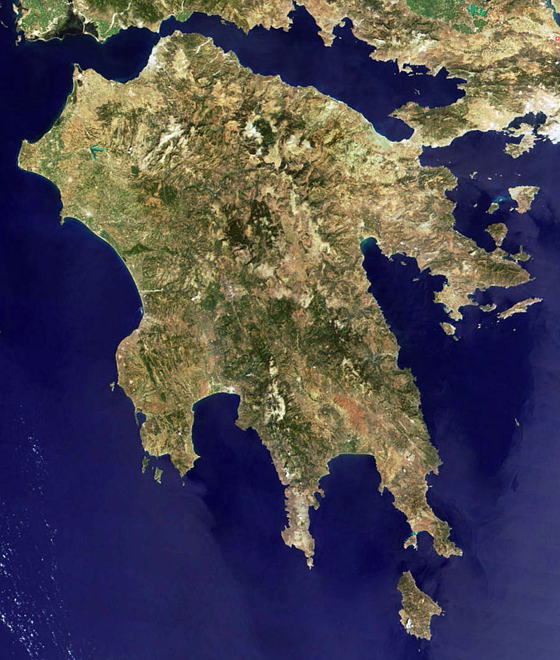
Chi, dove e quando
Gli Achei prendono il nome dell’Acaia, un territorio a Nord della penisola del Peloponneso. Si chiamavano anche Micenei dal nome di una delle loro principali città: Micene.

Slide 3
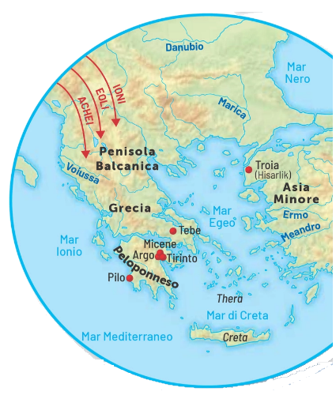
Chi, dove e quando
Erano popoli nomadi che provenivano dal Nord Europa. Oltre a Micene nel Peloponneso fondarono altre importanti città: Argo, Tirinto, Pilo e tebe.

Slide 4
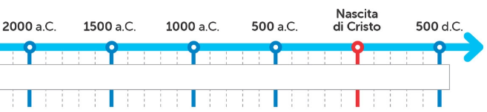
Chi, dove e quando
La civiltà degli Achei o Micenei iniziò a partire dal 2.000 a. C.
Ebbe il suo massimo sviluppo dal 1.450 a.C. al 1.200 a.C.
Verso il 1.450 a.C. gli Achei conquistarono Creta e nel 1.250 a.C. conquistarono la città di Troia, in Turchia.
La civiltà micenea terminò verso il 1.200 a.C.
a causa di catastrofi naturali, migrazioni di popolazione e a causa dell’arrivo di un altro popolo invasore, i Dori.

Slide 5

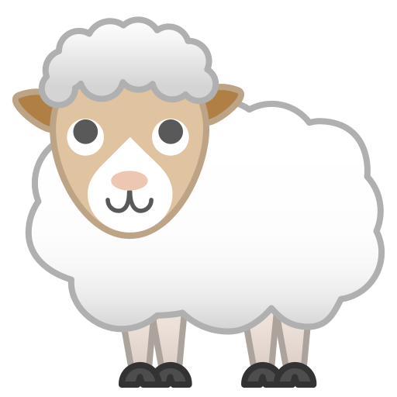
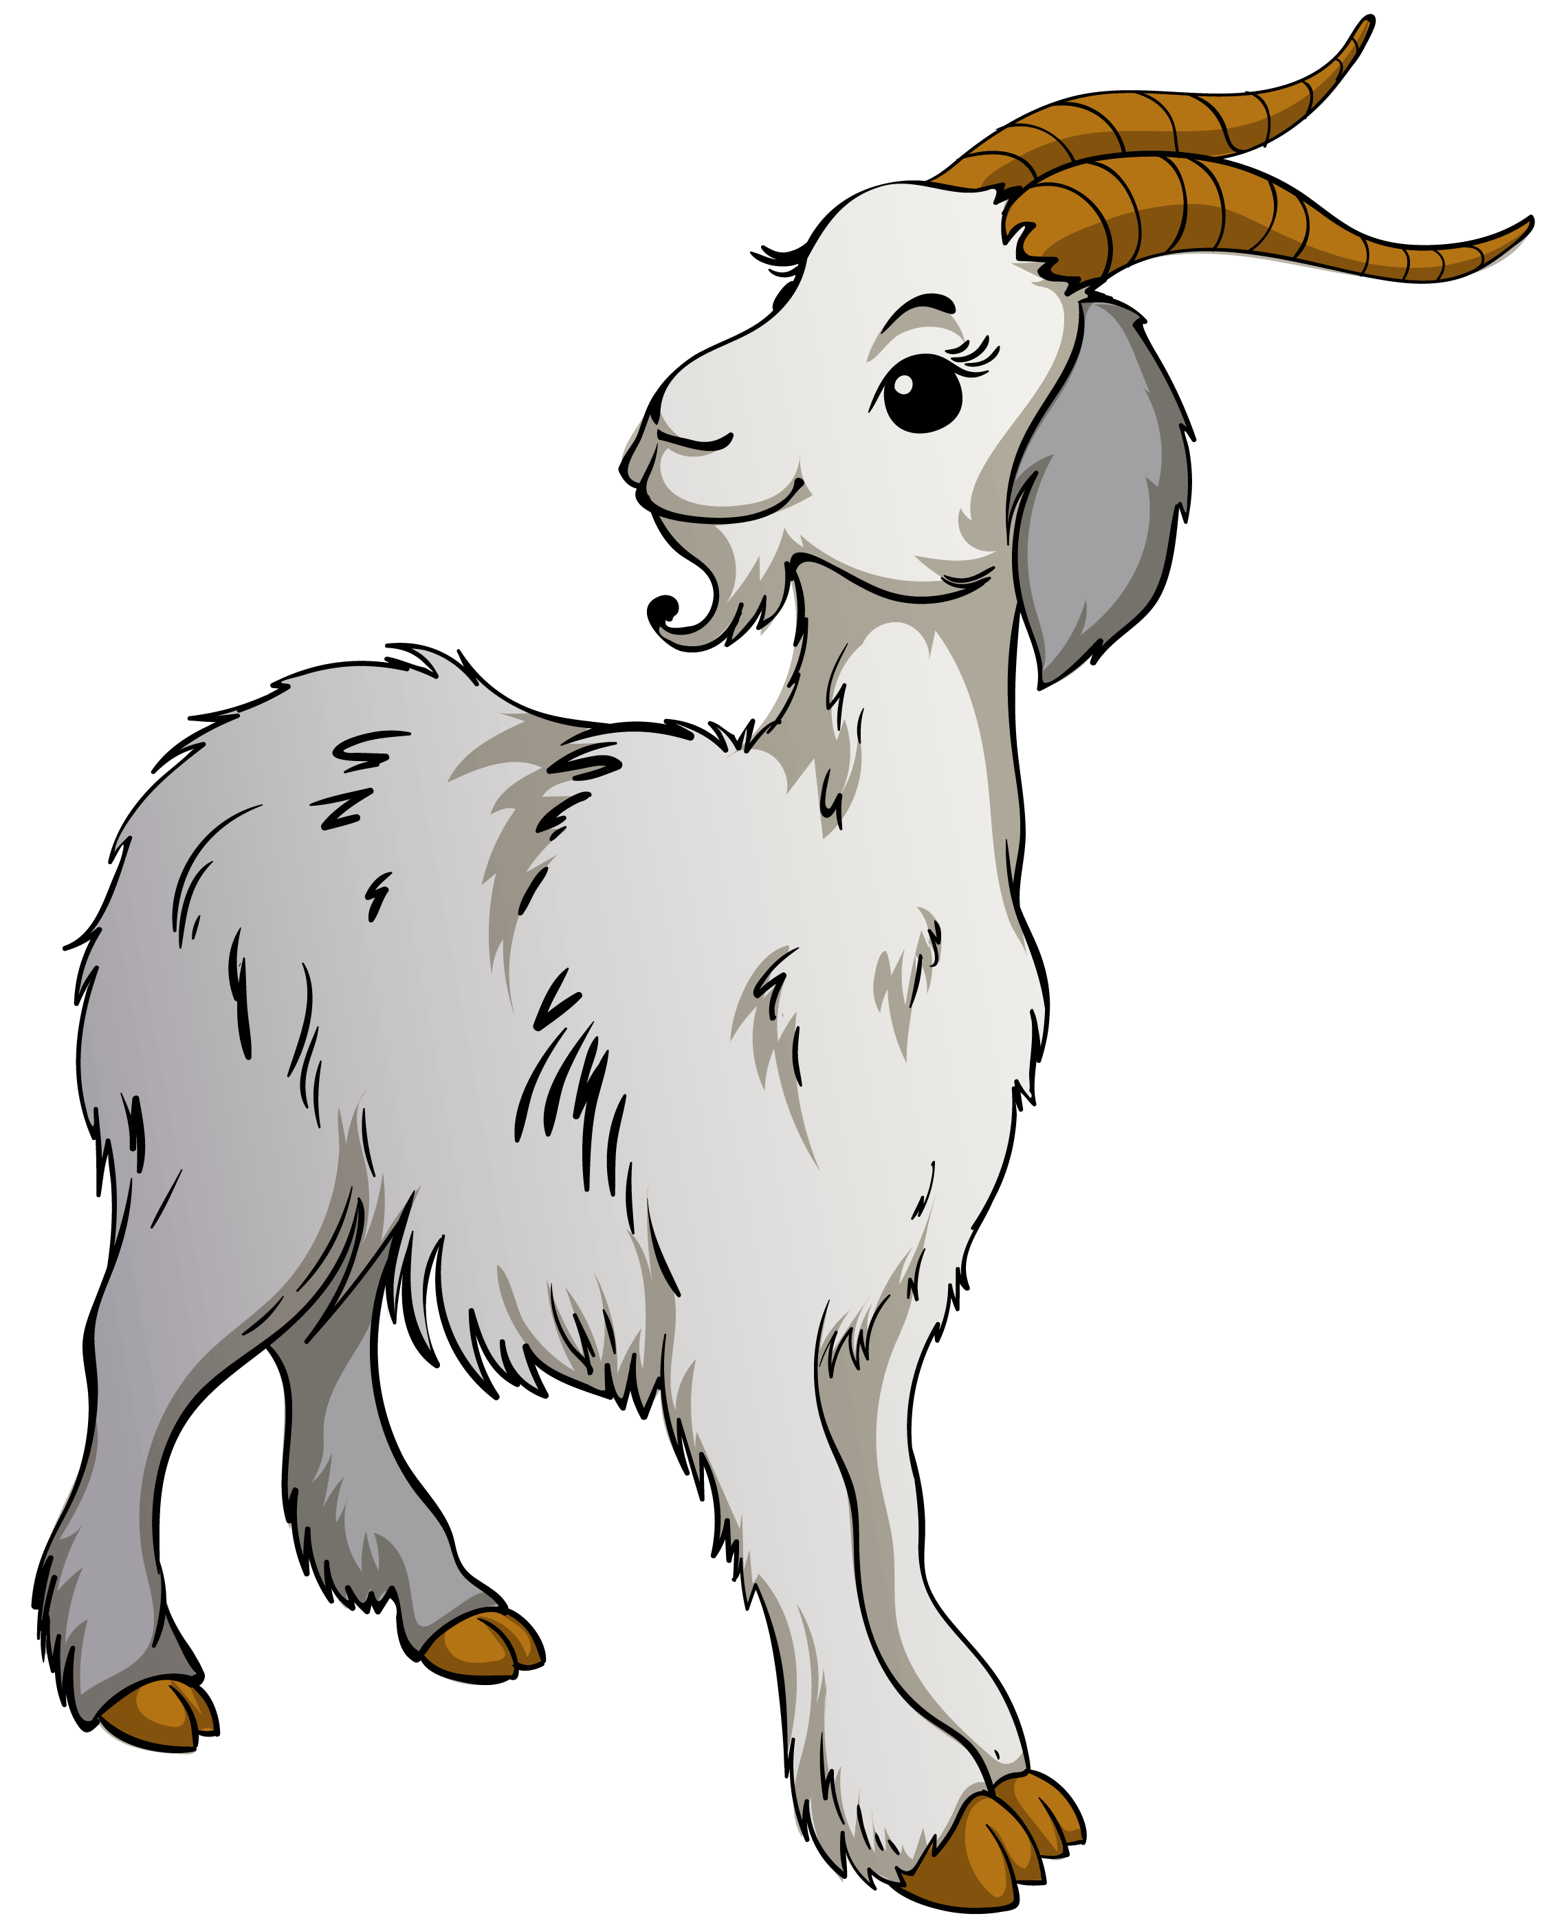



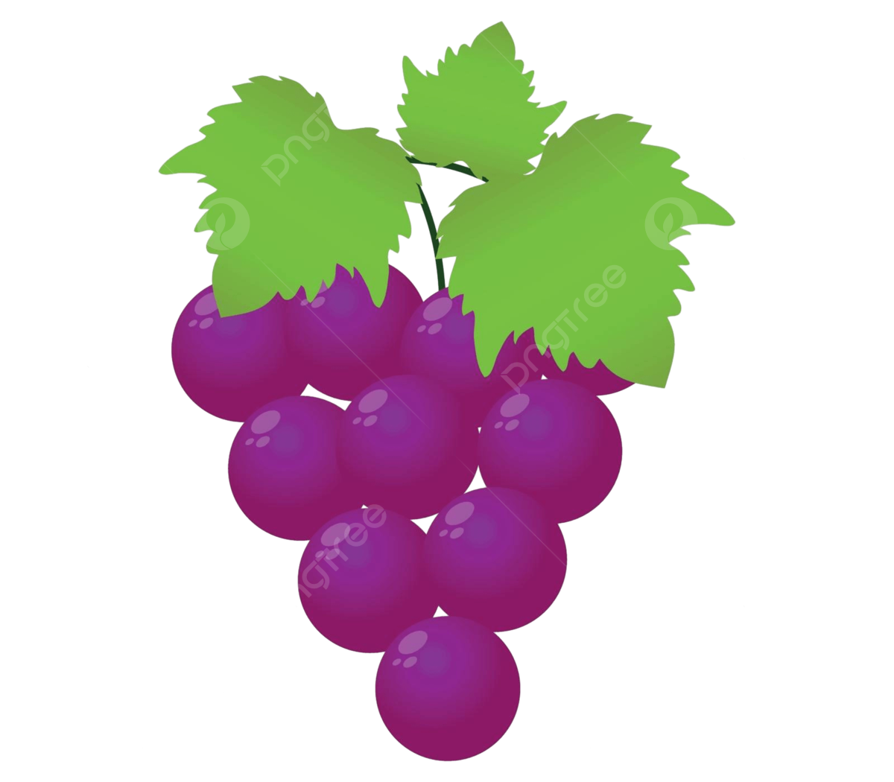







Le attività
Agricoltura
Allevamento
Ulivi, viti, legumi, ortaggi, cereali.
Pecore, capre, api.
Pesca

Slide 6
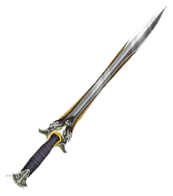
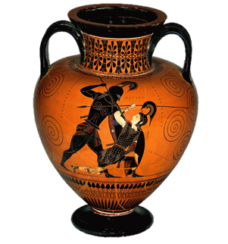
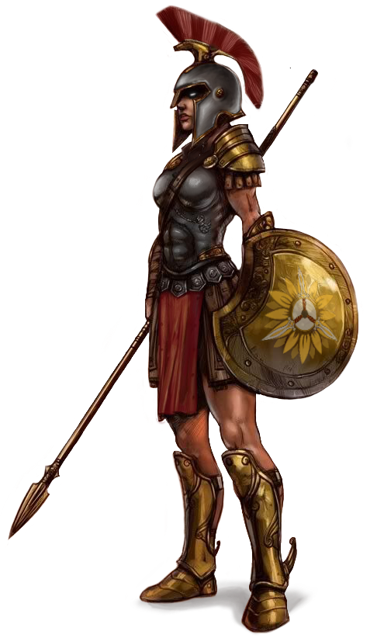
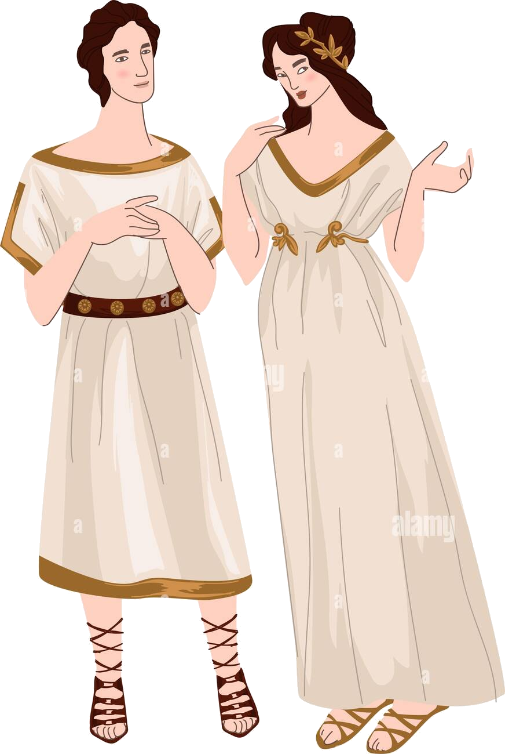
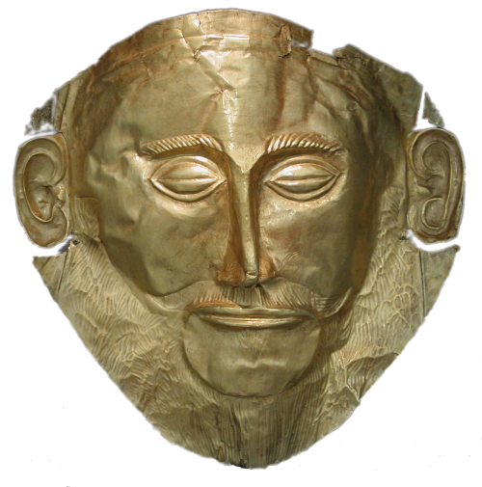
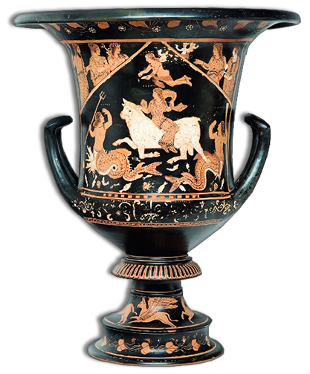
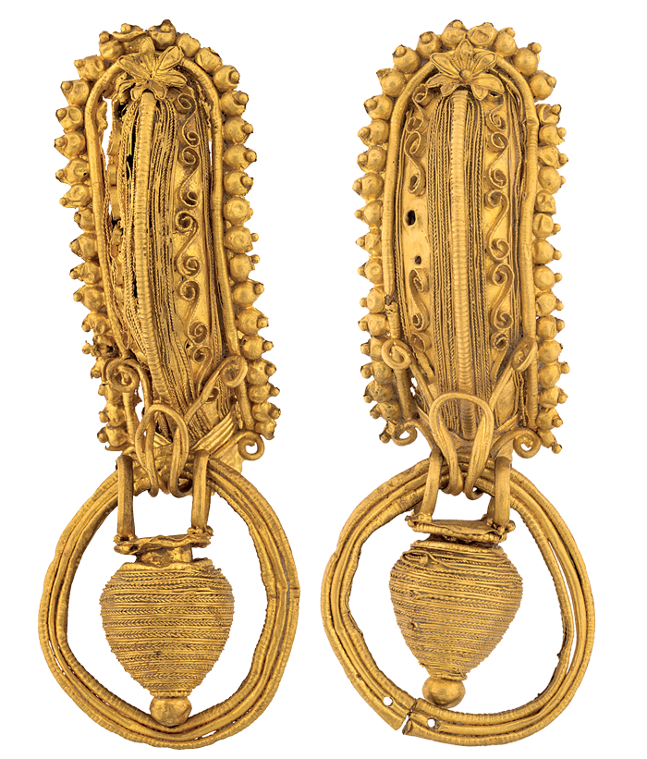
Le attività
Artigianato
Lavorazione dei metalli
Lavorazione dei tessuti
Lavorazione dell’argilla

Slide 7
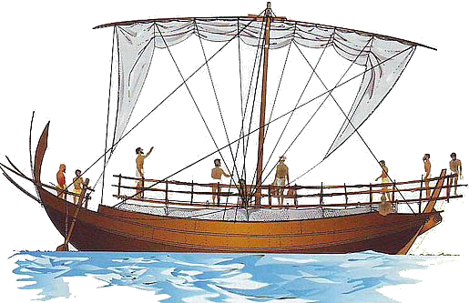
Le attività
Costruzione di imbarcazioni per i traffici commerciali

Slide 8
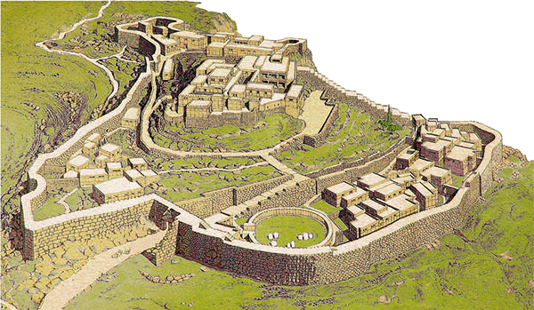
Le attività
Costruzione di città fortificate
Posizione della città: erano costruite su alture rocciose per poter avvistare i nemici e difendersi.
Mura: erano fatte con grandi blocchi di pietra e servivano per difendere la città.
Porta: era il punto di accesso alla città; la porta della città di Micene si chiama Porta dei Leoni perché è sormontata da due leoni acefali, che in realtà sono leonesse.
Acropoli: era la parte più alta della città; sull’acropoli c’era il palazzo del re e il tempio.
Città bassa: vi si trovavano i magazzini e le botteghe degli artigiani.
Cisterna dell’acqua: era un grande contenitore in pietra per conservare scorte di acqua da usare in caso di assedio.
Spazio funerario: era il luogo di sepoltura di alcuni re e principi, posto in un recinto di pietre.
Abitazioni della popolazione: erano delle case in pietra e legno che si trovavano al di fuori delle mura della città-fortezza.
Nome delle più note città micenee: Micene, Argo, Pilo, Tirinto, Tebe, Atene.

Slide 9
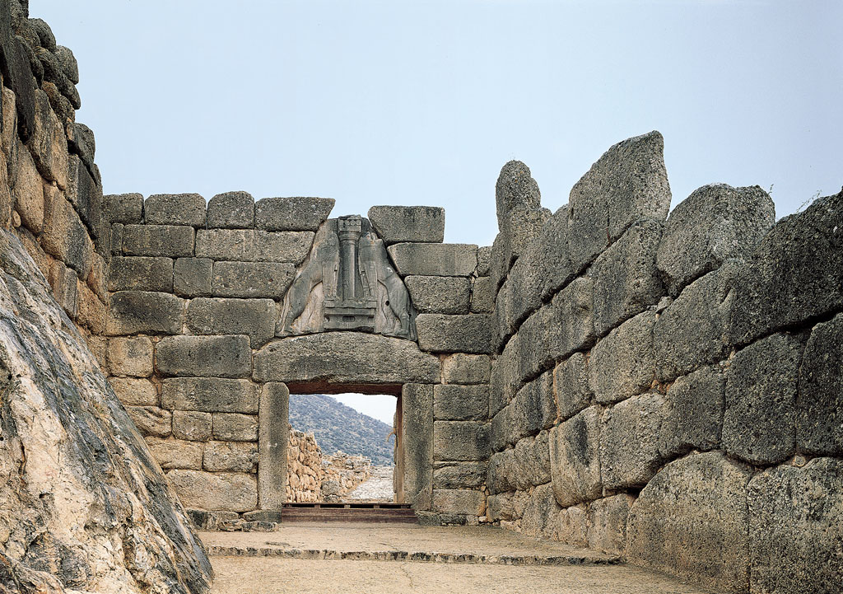
La porta dei leoni a Micene

Slide 10
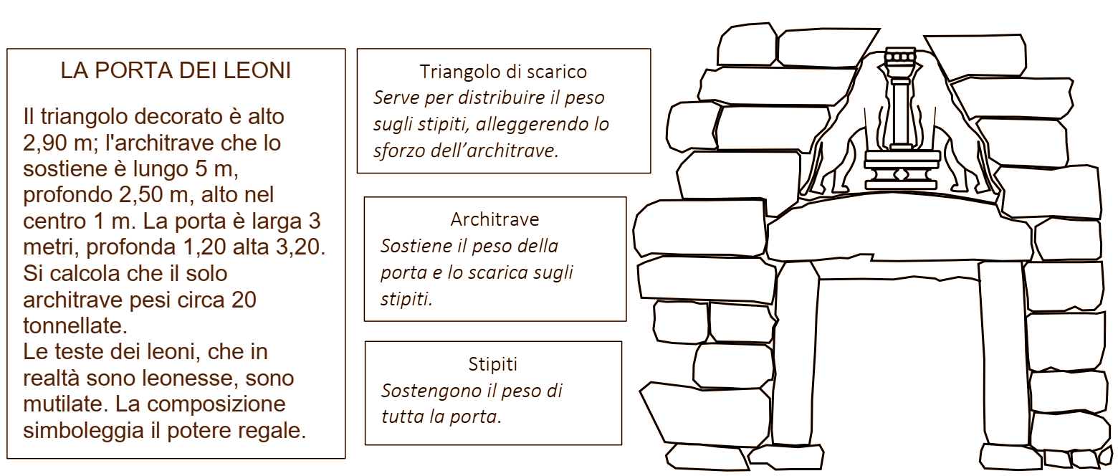
La porta dei leoni a Micene

Slide 11
La società micenea
Società palaziale bellicosa, ricca e prospera con città-stato indipendenti.
Wanax (e Vanassa): «colui che comanda», amministra la giustizia.
Lavagetas: i comandanti dell’esercito.
Sacerdoti e sacerdotesse: si occupano dei riti religiosi.
Gli àristoi: i «migliori», i cittadini più ricchi e importanti; come il wanax, i lavagetas e i sacerdoti, essi potevano possedere terre.
Dèmos: il «popolo», artigiani, mercanti, contadini che non avevano proprietà e lavoravano per il wanax e per gli àristoi.
Schiavi

Slide 12
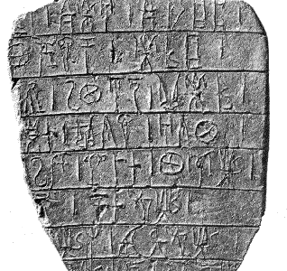

La scrittura e la cultura
I poemi Omerici
I Micenei utilizzavano un sistema di scrittura chiamato Lineare B, scoperto e decifrato solo negli anni '50. Questo tipo di scrittura era composto da segni sillabici (ogni simbolo rappresentava una sillaba) scritti da sinistra verso destra. Non veniva usato per raccontare storie o miti, ma solo per documentare fatti e risorse per la gestione dei palazzi e dei templi micenei.
Verso il 1.200 a.C. gli Achei salparono verso la città di Troia, sulle coste dell’attuale Turchia, per conquistarla. L’assedio durò molti anni. Seicento anni dopo questa impresa fu descritta nei poemi omerici, Iliade e Odissea. Essi sono due dei più antichi e celebri testi della letteratura greca, attribuiti al poeta Omero. L'Iliade narra gli eventi della guerra di Troia, concentrandosi sull'eroe Achille, mentre l'Odissea racconta il lungo e avventuroso viaggio di ritorno di Ulisse verso la sua patria, Itaca. Questi poemi, cantati dagli aedi, non solo descrivono gesta eroiche e mitologiche, ma evidenziano anche i valori, i rapporti umani e le credenze della società greca antica, come il coraggio, la fedeltà e il destino.

Slide 13
La religione
Micenei erano politeisti e
adoravano numerosi dèi, tra i quali:
• Zeus, padre delle altre divinità e degli uomini;
• Era, moglie di Zeus;
• Atena, dea guerriera, figlia prediletta di Zeus;
• Poseidone, dio del mare e dei terremoti;
• Demetra, dea della fertilità.
Gli dèi avevano sembianze e comportamenti
umani e venivano rappresentati con statuette
in ceramica.
I Micenei credevano nella vita dopo la morte
e, per questo motivo, seppellivano i loro re
in speciali tombe a thòlos.

Slide 14
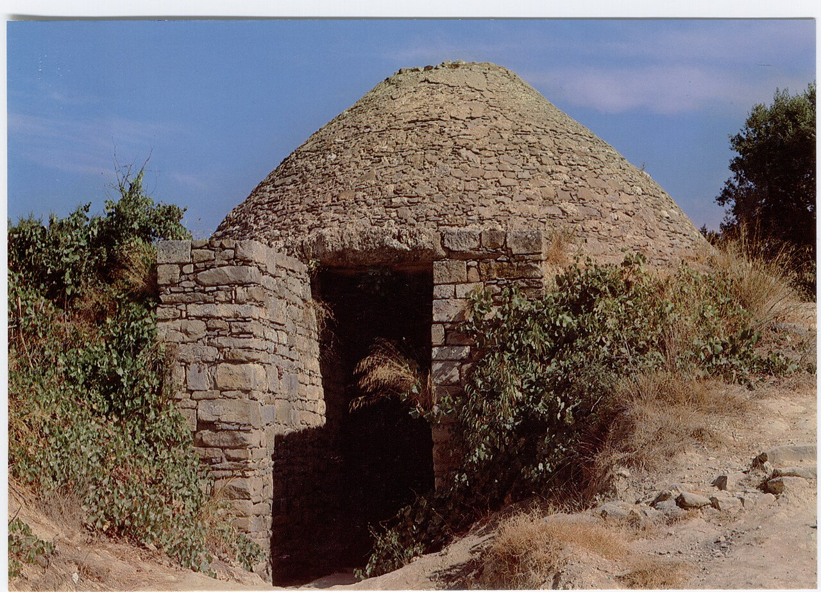
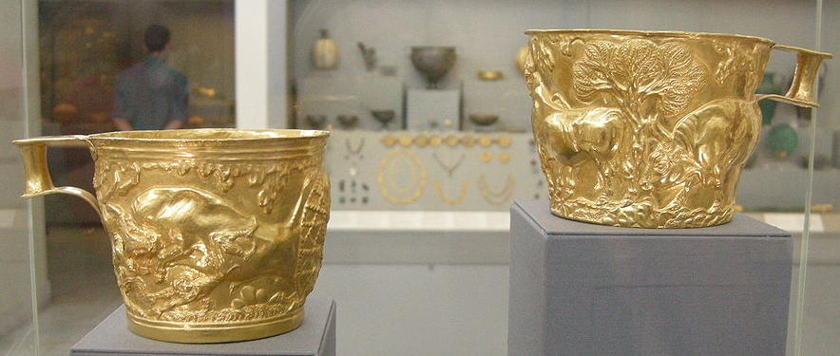
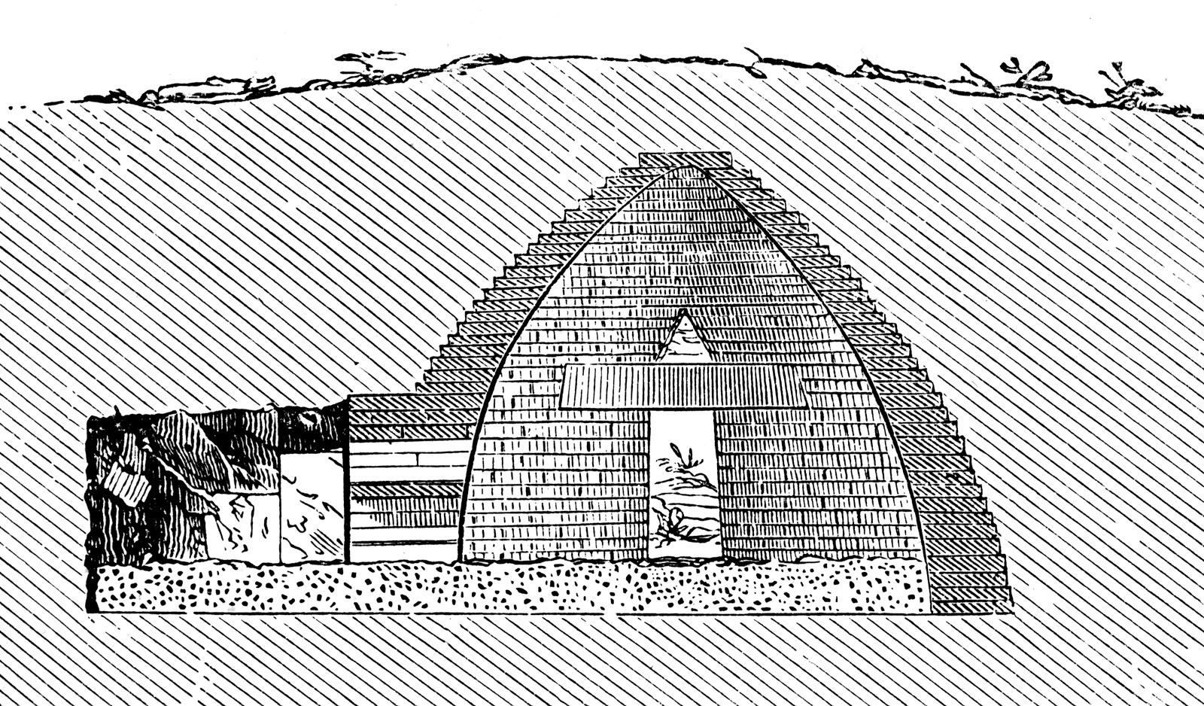
Tomba a tholos e corredo funebre
Tazze d’oro di Vafiò

Slide 15
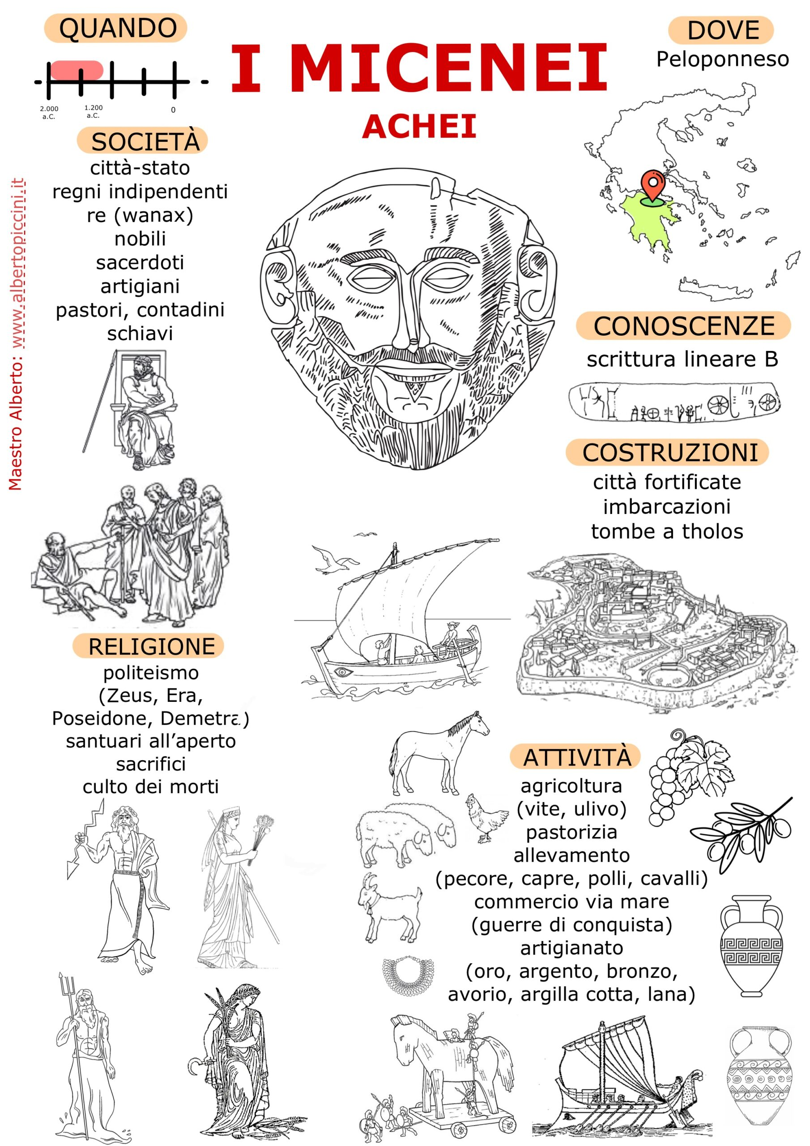
E ora tocca a te!
Studia con l’aiuto di questa presentazione e dell’infografica.

Slide 16
Buono studio!

